Slide 1
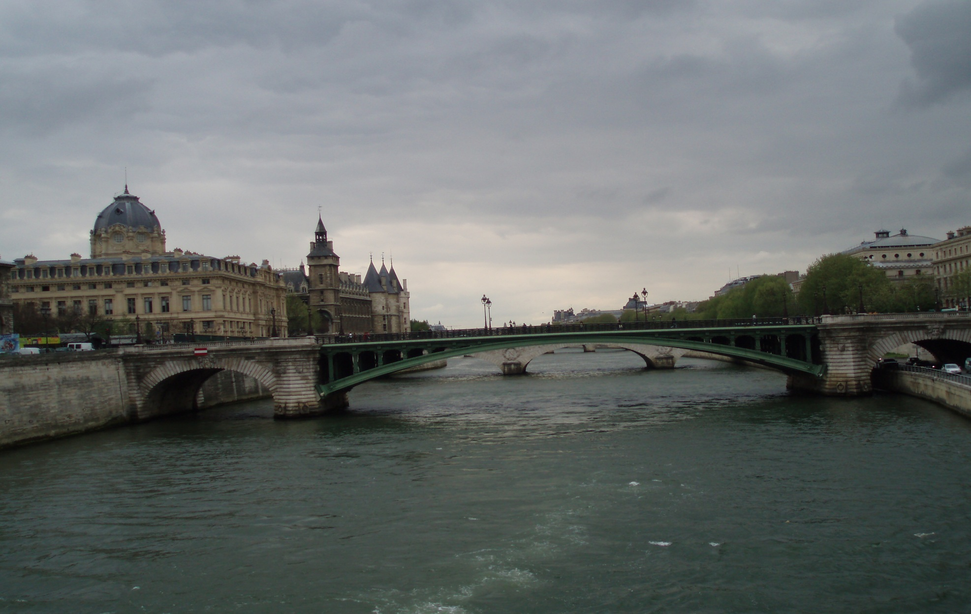
Bonjour! Tu aimes le francais?

Slide 2
Je me rappelle= ξαναθυμάμαι..
Les pays = οι χώρες
L’ Allemagne = Η Γερμανία
L’ Algérie = Η Αλγερία
L’ Albanie = Η Αλβανία
L’ Angleterre = Η Αγγλία
La Belgique = Το Βέλγιο
La Chine = Η Κίνα
L’ Espagne = Η Ισπανία
La France = Η Γαλλία
La Grèce = Η Ελλάδα
L’ Italie = Η Ιταλία
La Russie = Η Ρωσία
La Turquie = Η Τουρκία
Les Etats – Unis = ΗΠΑ Γράψτα στο τετράδιό σου
Les Pays – Bas = Κάτω χώρες Ecris - les dans ton cahier

Slide 3
Il est …. Elle est … Il habite….

Slide 5
Exercice 1 Trouve les nationalités
Βρες τις εθνικότητες
Il est …….. ( La Belgique)
Elle est ……. (La Grèce)
Je suis …….. (L’ Italie)
Tu es ……. (L’ Angleterre)
Nous sommes …. (La France)
Ils sont ….. (Le Portugal)
Il est …. (L’ Espagne)

Slide 6
Exercice 2 Ecris le féminin
Il est russe. Elle est ….
Il est anglais. Elle est ….
Il est américain. Elle est ….
Il est brésilien. Elle est ….
Il est chinois. Elle est ….
Il est belge. Elle est ….
Il est espagnol. Elle est ….
Il est grec. Elle est ….
Il est turc. Elle est ….

Slide 7
Révision Τα απόλυτα αριθμητικά

Slide 8
Exercices 1.Εcris les nombres dans ton cahier
2. Ecris en français
9+12=
13+4=
20-7=
19-8=
14+5=
18-6=
17+3=

Slide 9
Exercice 3
Ecris ton numéro de téléphone en lettre=
Γράψε τον αριθμό του τηλεφώνου σου με γράμματα
Ecris le numéro de téléphone de ton ami(e)=
Γράψε το τηλέφωνο του φίλου σου ή της φίλης σου

Slide 10
Αu revoir

